Slide 1

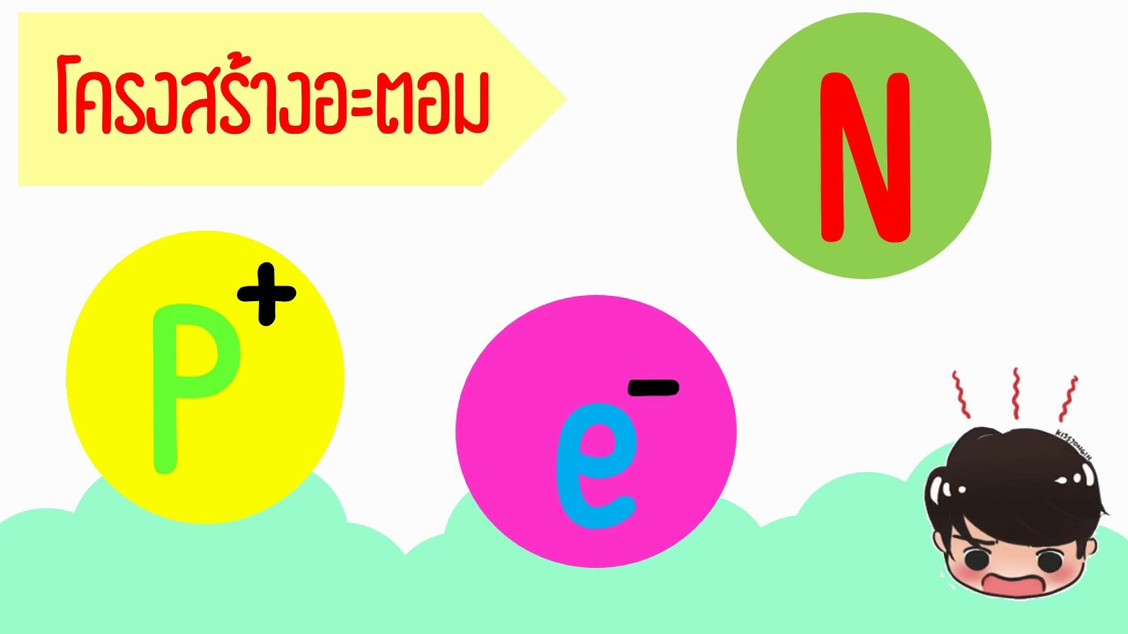
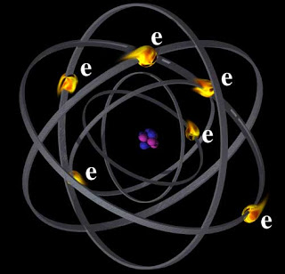

สารบริสุทธิ์ 3

Slide 2

ทบทวนกระบวนความ 1
สารบริสุทธิ์ แบ่งเป็นธาตุและสารประกอบ โดยธาตุมีอะตอมเป็นอนุภาคที่เล็กที่สุด สารบริสุทธิ์ที่ประกอบด้วยอะตอมของธาตุเพียงชนิดเดียวเป็นธาตุ มีอะตอมของธาตุ2 ชนิดขึ้นไปเป็นสารประกอบ

Slide 3
ทบทวนกระบวนความ2
1.สัญลักษณ์ของธาตุ ใช้แทนชื่อธาตุ (โดยใช้เครื่องหมาย/ภาพ/อักษร) 2.สูตรเคมี ใช้บอกชนิดของธาตุ อัตราส่วนจำนวนอะตอมของธาตุ ที่เป็นองค์ประกอบในโมเลกุลนั้น ๆ

Slide 4
คำถามสะกิดใจ 1
Cell…มีเยื่อหุ้มเซลล์ ไซโทพลาซึม และนิวเคลียส เป็นส่วนประกอบพื้นฐาน แล้วอะตอมล่ะ

Slide 5

คำถามสะกิดใจ 2
หากศึกษา Atom เหมือนศึกษา Cell จะพบโครงสร้าง
ใดบ้าง และ Atom ของธาตุแต่ละชนิดจะมีโครงสร้างเหมือนกันหรือไม่

Slide 6


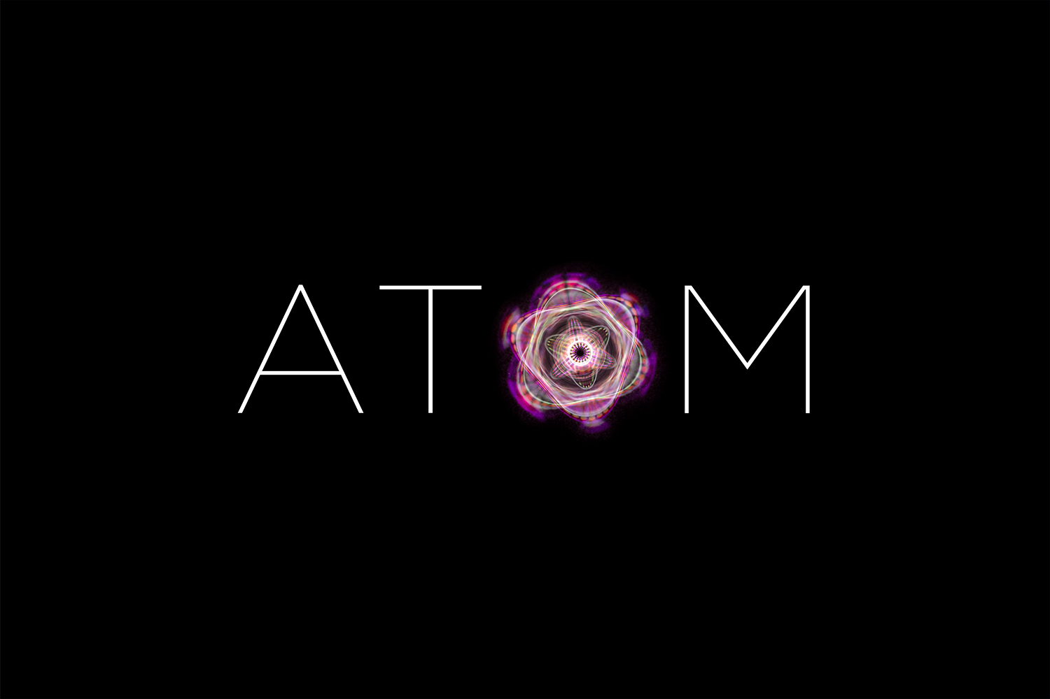
อะตอม (Atom)

Slide 7


อะตอม (Atom)
450 ปีก่อนคริสตกาล ดี โมครีตุส
และลูซิพปุส นักปราชญ์ชาวกรีกโบราณกำหนดคำว่า atomos (กรีก) ซึ่งมีความหมายว่า “ ตัดแยกไม่ได้ " หรือ "ชิ้นส่วนของสสารที่เล็กที่สุดไม่อาจแบ่งแยกได้อีก"

Slide 8
อะตอม (Atom)
คนสมัยโบราณจึงเชื่อว่า สารทุกอย่างบนโลกประกอบด้วยอนุภาคที่เล็กมากจนมองไม่เห็น เรียกว่า อะตอม (atom) หรือ atomos ในภาษากรีก a = ไม่ , atomos= แบ่ง

Slide 9
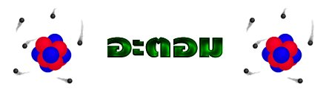
อะตอม (Atom)
อะตอม (atom) = อนุภาคที่เล็กที่สุดของสสาร ซึ่งไม่สามารถแบ่งแยกได้อีก(เก่า)

Slide 10
อะตอม (Atom)
อะตอม มีขนาดเล็กมากจนกล้องจุลฯแบบใช้แสงมองไม่เห็น แต่นักวิทย์ฯทำการทดลองวิเคราะห์ถึงโครงสร้างของอะตอม ทำให้ทราบว่าภายในอะตอมประกอบด้วยอนุภาคที่เล็กลงไปอีก

Slide 11
รู้ไว้ใช่ว่า...
อนุภาค (particle) = เป็นคำที่ใช้แทนสิ่งที่มีขนาดเล็กมาก เช่น อะตอม โมเลกุล โปรตอน นิวตรอน หรืออิเล็กตรอน

Slide 12

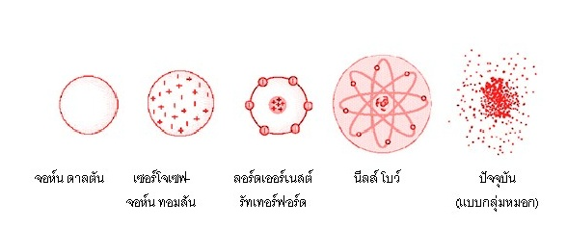

Slide 13
อะตอม (Atom)
นักวิทยาศาสตร์พยายามสร้างแบบจำลองอะตอม เพื่อใช้อธิบายองค์ประกอบภายในอะตอม โดยมีการเสนอแบบจำลองอะตอมเป็นในแต่ละยุค ๆ ดังนี้

Slide 14
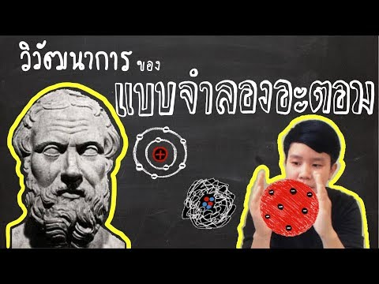



Slide 15
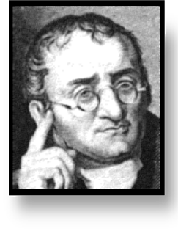


แบบจำลองอะตอมของ ดอลตัน
Atom = ทรงกลมตันขนาดเล็กมาก ไม่สามารถแบ่งแยกได้อีก(เก่า)
(แต่ไม่กล่าวถึงภายในอะตอม)
ทรงกลมตันมีขนาดเล็กที่สุดแบ่งแยกอีกไม่ได้

Slide 16


ทฤษฎีอะตอมของ ดอลตัน
ดอลตัน เป็นนักเคมีคนแรกที่
เสนอทฤษฎีอะตอม มีใจความว่า
พ.ศ. 2346 (ค.ศ. 1803) (John Dalton)
1.อะตอมเป็นอนุภาคที่เล็กที่สุด แบ่งแยกอีกไม่ได้
2.อะตอมของธาตุชนิดเดียวกัน จะมีมวลเท่ากันและ
มีสมบัติเหมือนกัน อะตอมต่างชนิดกันมีสมบัติต่างกัน
3.สารประกอบเกิดจากอะตอมของธาตุตั้งแต่ 2 ชนิดขึ้นไปมารวมตัวกันทางเคมี (เป็นจริง-ปัจจุบัน)

Slide 17
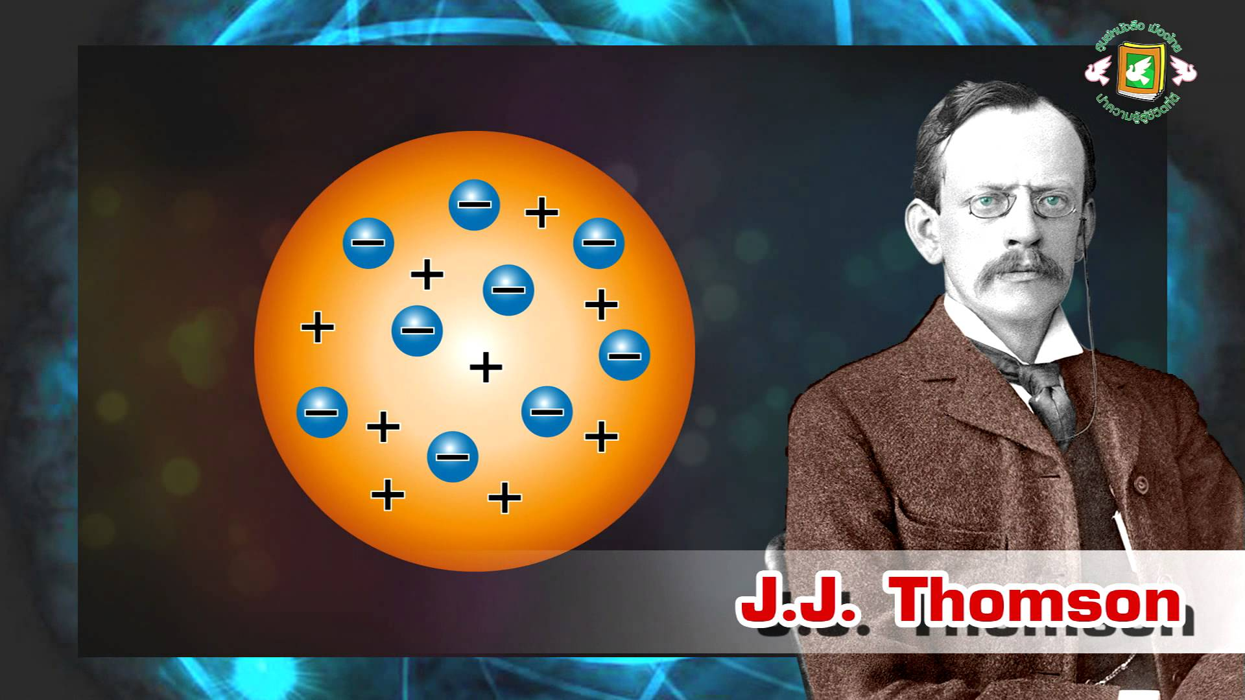
แบบจำลองอะตอมของ ทอมสัน

Slide 18
แบบจำลองอะตอมของ ทอมสัน
ปี 1897 เซอร์โจเซฟ จอห์น ทอมสัน ทำการทดลองเกี่ยวกับรังสีแคโทด และค้นพบว่ามีอนุภาคที่มีประจุไฟฟ้าลบ ซึ่งต่อมาเรียกว่า "อิเล็กตรอน”

Slide 19
แบบจำลองอะตอมของ ทอมสัน
เนื่องจากอะตอมเป็นกลางทางไฟฟ้า
การที่ทอมสัน พบว่าอะตอมของธาตุทุก
ชนิดประกอบด้วยอิเล็กตรอนซึ่งมีประจุ
ไฟฟ้าเป็นลบ ทำให้นักวิทยาศาสตร์เชื่อว่าองค์ประกอบอีกส่วนหนึ่งของอะตอม จะต้องมีประจุบวกด้วย

Slide 20
แบบจำลองอะตอมของ ทอมสัน
ต่อมา ออยแกน โกลด์สไตน์ นักวิทยาศาสตร์ ชาวเยอรมันทำการ
ทดลองเกี่ยวกับหลอดรังสีแคโทดและเป็นผู้ค้นพบอนุภาคโปรตอน (P) ที่มีจำนวนเท่ากับอิเล็กตรอน (e)

Slide 21
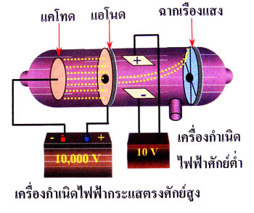
การทดลองของ ทอมสัน-โกลด์สไตน์

Slide 22
แบบจำลองอะตอมของ ทอมสัน
จากผลการทดลองทั้งของทอมสันและโกลด์สไตน์ทำให้ทอมสันได้ข้อมูลเกี่ยวกับอะตอมมากขึ้น จึงได้เสนอแบบจำลองอะตอม ตามผลการทดลองที่ได้ ดังนี้

Slide 23
แบบจำลองอะตอมของ ทอมสัน
อะตอม มีลักษณะเป็น ทรงกลมประกอบด้วยอนุภาค โปรตอน ที่มีประจุไฟฟ้าเป็น บวก และอนุภาค อิเล็กตรอน ที่มีประจุไฟฟ้าเป็น ลบ กระจายอย่างสม่ำเสมอในอะตอม

Slide 24
แบบจำลองอะตอมของ ทอมสัน
อะตอมที่มีสภาพเป็นกลางทางไฟฟ้าจะมีจำนวนประจุบวกเท่ากับจำนวนประจุลบ ( P = e )

Slide 25
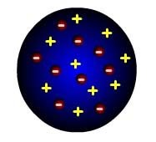
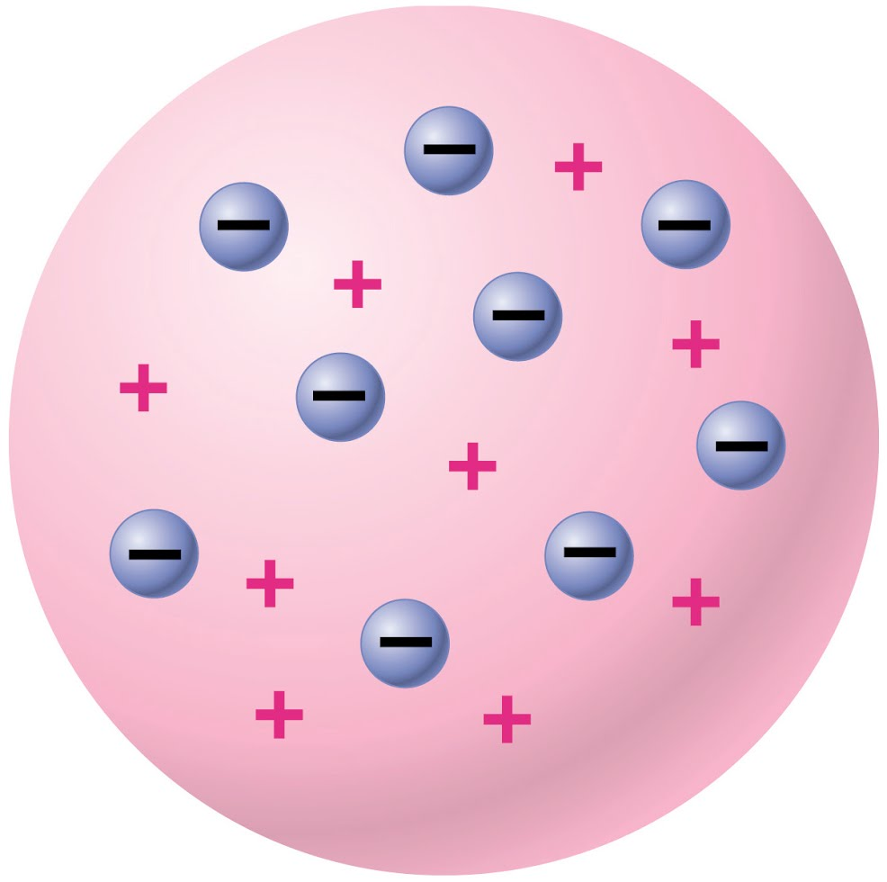
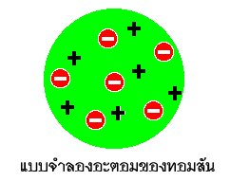
แบบจำลองอะตอมของ ทอมสัน

Slide 26
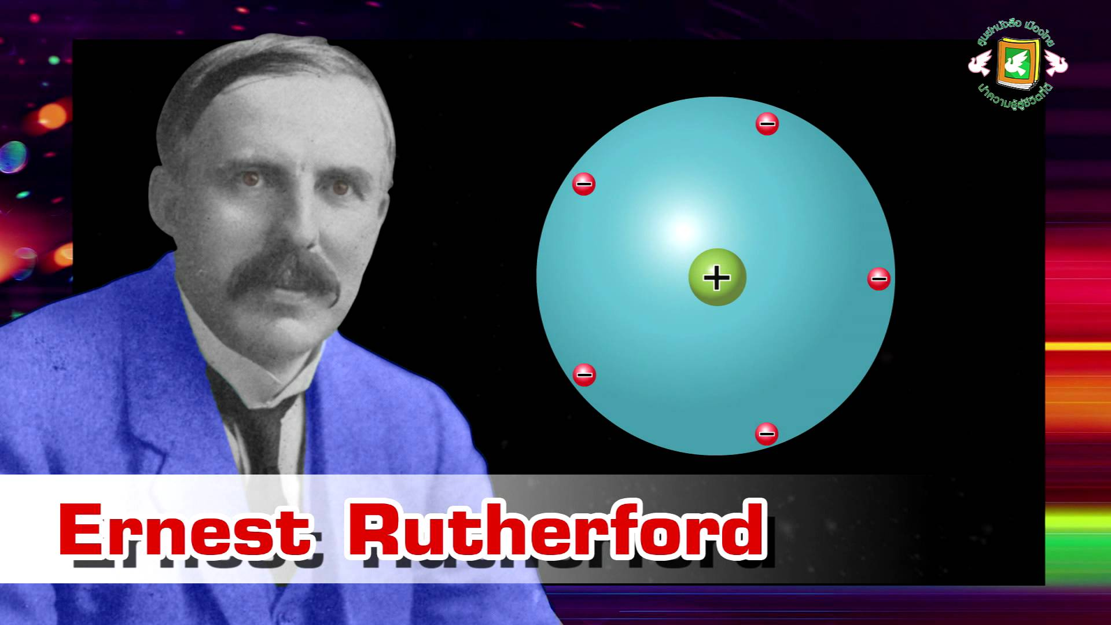

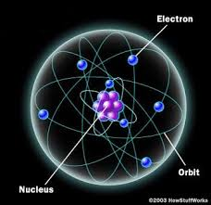
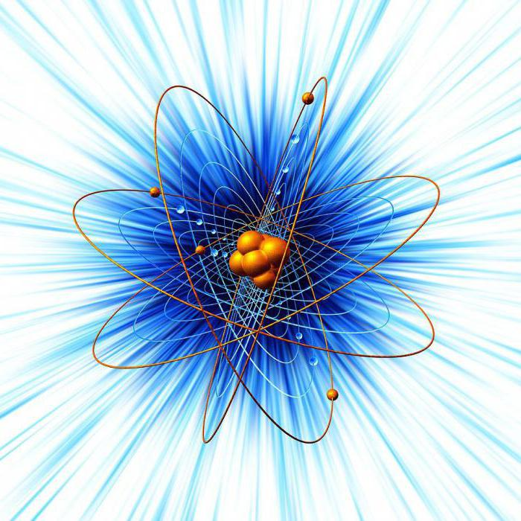
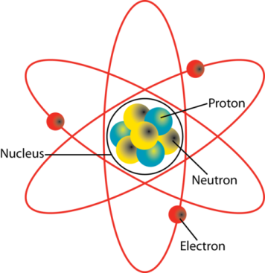
แบบจำลองอะตอมของ รัทเทอร์ฟอร์ด

Slide 27
แบบจำลองอะตอมของ รัทเทอร์ฟอร์ด
อะตอมประกอบด้วยนิวเคลียส (N)
มีโปรตอนรวมกับนิวตรอน N มีขนาดเล็กแต่มีมวลมาก และมีประจุบวก ส่วนอิเล็กตรอนซึ่งมีประจุลบ มีมวลน้อยและวิ่งอยู่รอบนอก

Slide 28
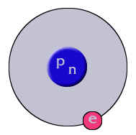
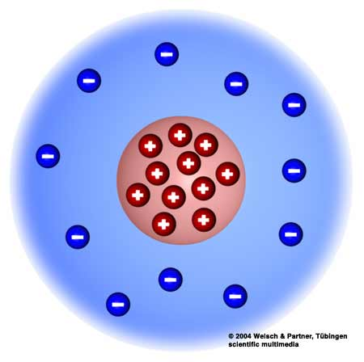

แบบจำลองอะตอมของ รัทเทอร์ฟอร์ด

Slide 29
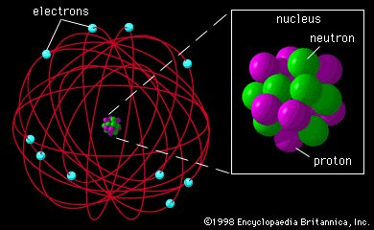
แบบจำลองอะตอมของ รัทเทอร์ฟอร์ด

Slide 30
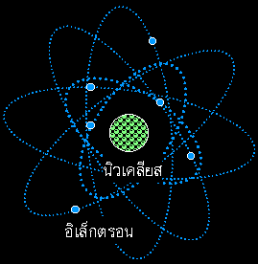
แบบจำลองอะตอมของ รัทเทอร์ฟอร์ด

Slide 31
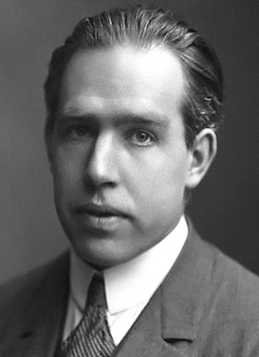
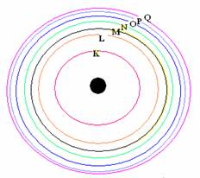
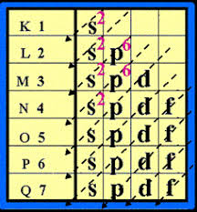
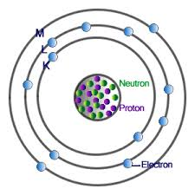
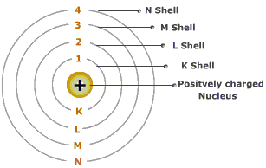
แบบจำลองอะตอมของนีลส์โบร์

Slide 32
แบบจำลองอะตอมของนีลส์โบร์
ปี 1913 นีล ส์โบร์ นักวิทยาศาสตร์ชาวเดนมาร์ก ศึกษาสเปกตรัมของ H เพื่อศึกษาการเคลื่อนที่ของ e รอบ ๆ N พบว่าคล้ายกับวงโคจรของดาวเคราะห์รอบ S แต่ละวงจะมีระดับ E เฉพาะตัว

Slide 33
แบบจำลองอะตอมของนีลส์โบร์
เรียกระดับ E ของ e ที่อยู่ใกล้นิวเคลียสที่สุดว่า ระดับพลังงาน K ซึ่งมีระดับพลังงานต่ำสุด และเรียกระดับพลังงานที่ถัดออกมาว่า ระดับพลังงาน L , M , N , ตามลำดับ

Slide 34
แบบจำลองอะตอมของนีลส์โบร์
อะตอมประกอบด้วยโปรตอน(P) และนิวตรอน (n) รวมกันเป็นนิวเคลียส (N) มีอิเล็กตรอน (e) วิ่งวนอยู่รอบ N เป็นชั้น ๆ เป็นระดับพลังงาน ซึ่งแต่ละชั้นมีค่าพลังงานต่างกัน

Slide 35
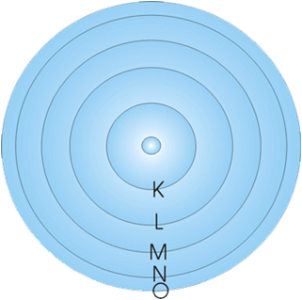
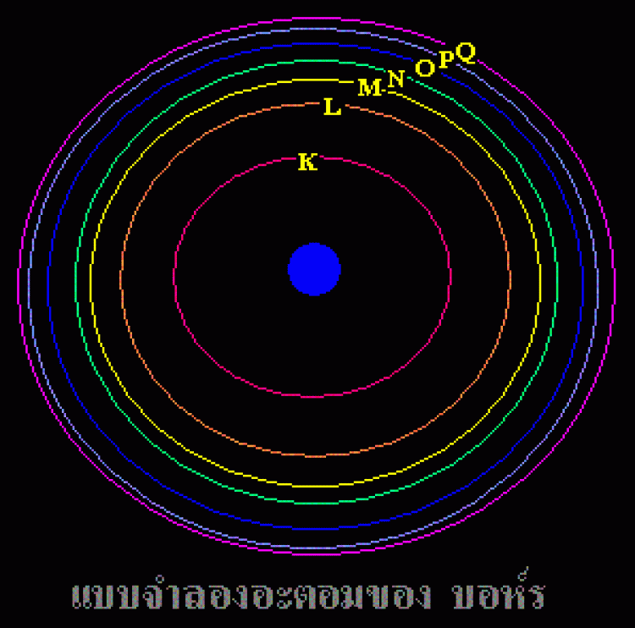
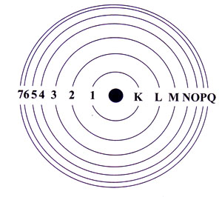
แบบจำลองอะตอมของนีลส์โบร์

Slide 36
แบบจำลองอะตอมของนีลส์โบร์

Slide 37
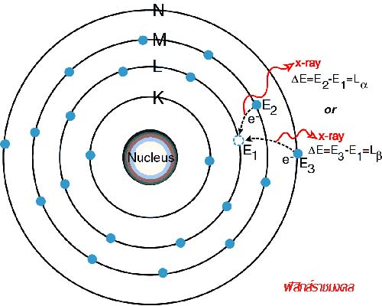
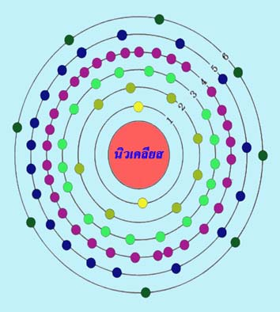
แบบจำลองอะตอมของนีลส์โบร์

Slide 38
แบบจำลองแบบกลุ่มหมอก
กลุ่มนักเคมีมาร่วมกันสร้างแบบจำลองอะตอม จนได้ข้อสรุปว่า
1.อะตอมประกอบด้วยกลุ่มหมอกอิเล็กตรอนรอบนิวเคลียส

Slide 39
แบบจำลองแบบกลุ่มหมอก
2.บริเวณกลุ่มหมอกทึบ หรือหนาแน่นแสดงว่า มีโอกาสพบจำนวนอิเล็กตรอนได้มากกว่าบริเวณที่มีกลุ่มหมอกจาง

Slide 40
แบบจำลองแบบกลุ่มหมอก
อะตอมประกอบด้วยนิวเคลียส (N) รอบ ๆ N มีกลุ่มหมอกอิเล็กตรอน (e) รูปทรงต่าง ๆ ตามพลังงานที่ห่อหุ้ม บริเวณกลุ่มหมอกทึบ มีโอกาสพบeมากกว่าบริเวณกลุ่มหมอกจาง

Slide 41
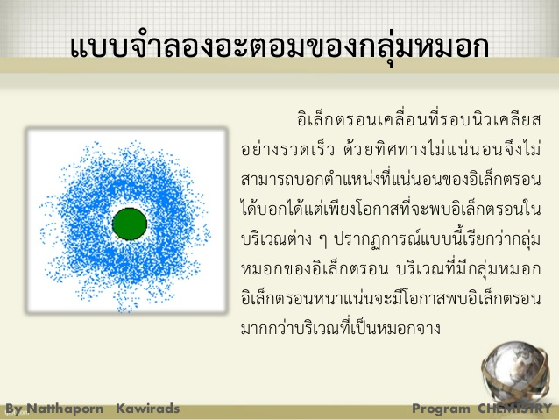

Slide 42
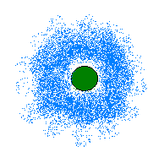

แบบจำลองแบบกลุ่มหมอก
กลุ่มหมอก e
นิวเคลียส

Slide 43
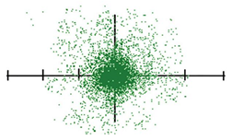
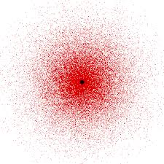
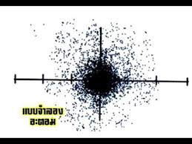
แบบจำลองแบบกลุ่มหมอก

Slide 44
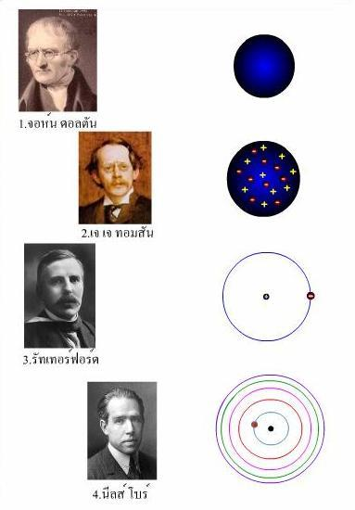

สรุปแบบจำลองอะตอม

Slide 45
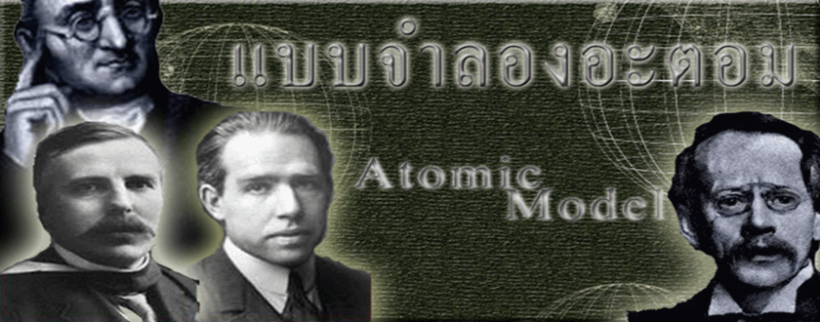
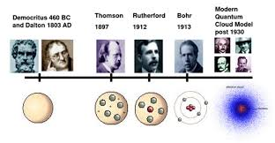

Slide 46
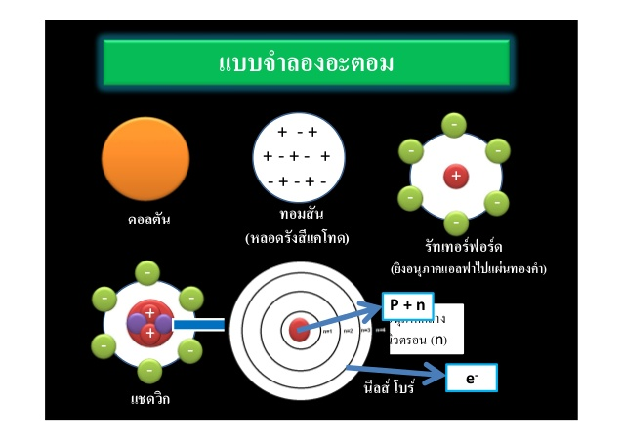

Slide 47


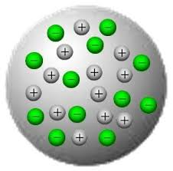



สรุปแบบจำลองอะตอม
ปัจจุบัน
ทอมสัน
นีลส์โบร์
ดอลตัน
รัทเทอร์ฟอร์ด
กลุ่มหมอก

Slide 48
สรุปแบบจำลองอะตอม
A
B
C
D
E

Slide 49
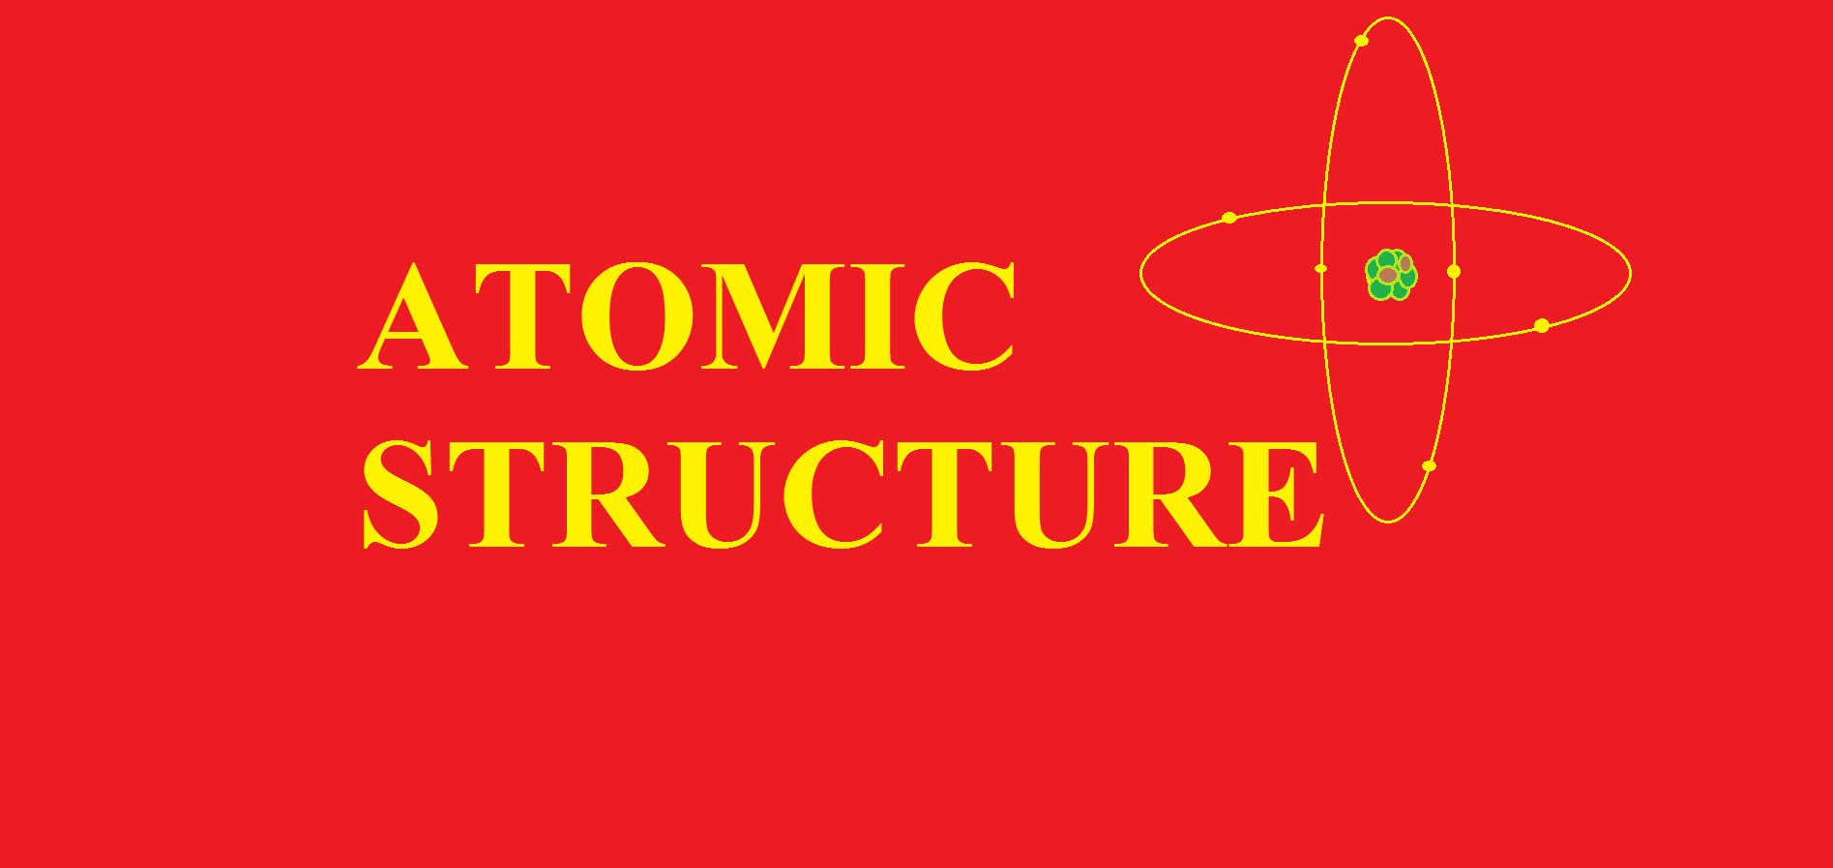
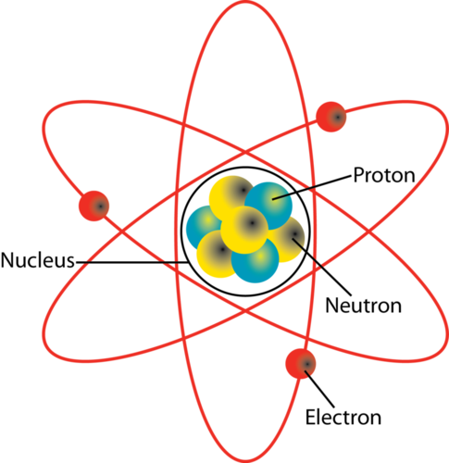

Slide 50

อนุภาคมูลฐานของอะตอม

Slide 51

โครงสร้างอะตอม
n

Slide 52
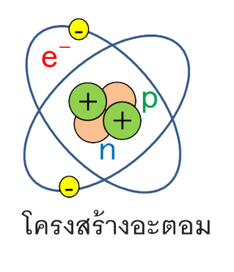
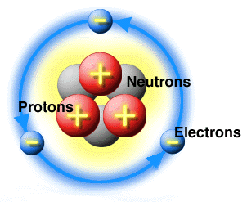
โครงสร้างอะตอม

Slide 53
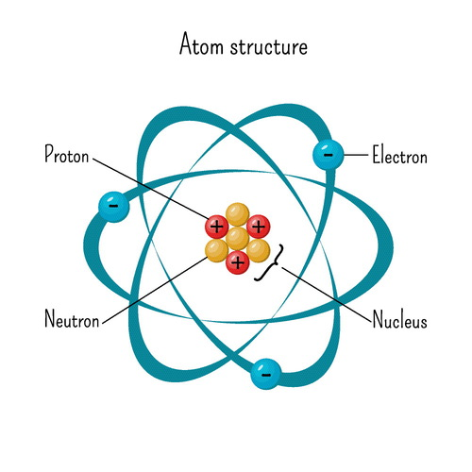
โครงสร้างอะตอม

Slide 54
โครงสร้างอะตอม
1
3
2
4

Slide 55
อนุภาคมูลฐานของอะตอม
1.โปรตอน (P) = มีประจุเป็น + มีมวลมากกว่า e เกือบ 2,000 เท่า
2.นิวตรอน (n) ไม่มีประจุหรือเป็นกลางทางไฟฟ้า มีมวลใกล้เคียงกับ P
3.อิเล็กตรอน (e ) = มีประจุเป็น - มีมวลน้อยมาก

Slide 56
อนุภาคมูลฐานของอะตอม
มี P กับ n อยู่ภายในนิวเคลียส (N) โดย N จะครอบครองเนื้อที่ภายใน
อะตอมเพียงเล็กน้อย และมี e วิ่งวนอยู่รอบ ๆ N ด้วยความเร็วสูง
คล้ายกลุ่มประจุลบปกคลุมอยู่โดยรอบ

Slide 57
อนุภาคมูลฐานของอะตอม
ดังนั้น มวลส่วนใหญ่ของอะตอม คือ มวลของนิวเคลียส (N ) ซึ่งเกิดจากการรวมตัวกันของโปรตอน กับนิวตรอน
หรือ N = P + n

Slide 58
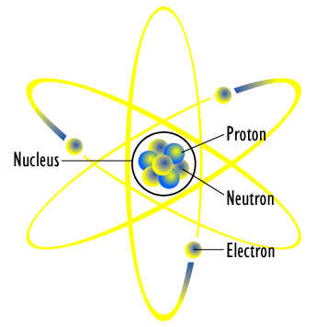
อนุภาคมูลฐานของอะตอม

Slide 59
อนุภาคมูลฐานของอะตอม
อนุภาค |  | ประจุไฟฟ้า (คูลอมบ์) | ชนิด ประจุ | มวล (g)
โปรตอน | P | 1.6 x 10 | + 1 | 1.007277
อิเล็กตรอน | e | 1.6 x 10 | 1 | 0.000549
นิวตรอน | n | 0 | 0 | 1.008665
สัญลักษณ์
-19
=
-19
N

Slide 60


เป็นสัญลักษณ์ที่ใช้เขียนแทนอะตอมของธาตุ โดยแสดงอนุภาคมูลฐานของอะตอม ในรูปแบบของเลขมวล และเลขอะตอม

Slide 61
Nuclear symbol = เขียนตามข้อตกลงสากล ได้ ดังนี้
- เลขอะตอม (Atomic number : Z) ไว้มุมล่างซ้าย
- เลขมวล (Mass number : A ) ไว้มุมบนซ้ายของสัญลักษณ์ของธาตุ ดังนี้

Slide 62



Slide 63
เลขมวล (Mass number) = A คือ ตัวเลขที่แสดงผลรวมของ P + n เลขอะตอม (Atomic number) = Z คือ ตัวเลขที่แสดงจำนวน P ของธาตุ ซึ่งเป็นค่าเฉพาะของธาตุแต่ละชนิด

Slide 64

A
เลขมวล
X
X
สัญลักษณ์ธาตุ
Z
เลขอะตอม

Slide 65
A
A = P + n
เมื่อ Z = P
เพราะ P = e
ดังนั้น Z = P = e
ส่วน n = A – Z
=N
X
Z

Slide 66
จำไว้นะคะว่า...
Atom = ต้องเป็นกลางทางไฟฟ้าเสมอ ดังนั้น จำนวนโปรตอน (P) และอิเล็กตรอน (e) ต้องมีจำนวนเท่ากันเสมอ ดังนั้นหากอะตอมใดๆ มีจำนวน P เท่าใด จำนวน e ก็จะมีค่าเท่านั้น หรือ P = e เสมอ

Slide 67
Ex.
P+n
สัญลักษณ์นิวเคลียร์ธาตุ
- คลอรีน(Cl)
- เลขมวล = 35
- เลขอะตอม = 17
- จำนวน P = 17 , e = 17
- จำนวน n = 18 (35-17)
35
Cl
17
P=e

Slide 68
Ex.
238
สัญลักษณ์นิวเคลียร์ธาตุ
- ยูเรเนียม (U)
- เลขมวล = 238
- เลขอะตอม = 92
- จำนวน P = 92 , e = 92
- จำนวน n = 146
U
92

Slide 69

Ex.
238
สัญลักษณ์นิวเคลียร์ของธาตุ
- ยูเรเนียม (U)
- มีเลขมวล = 238
- มีเลขอะตอม = 92
- จำนวน P = 92 , e = 92
- จำนวน n =
U
92

Slide 70
Ex.
สัญลักษณ์นิวเคลียร์ธาตุ
- นีออน (Ne)
- เลขมวล = 20
- เลขอะตอม = 10
- จำนวน P = 10 , e = 10
- จำนวน n = 10 (20-10 )
20
Ne
10

Slide 71
Ex.
สัญลักษณ์นิวเคลียร์ธาตุ
- โพแทสเซียม (K)
- เลขมวล = 39
- เลขอะตอม = 19
- จำนวน P = 19 , e = 19
- จำนวน n = 20 (39-19)
39
K
19

Slide 72
Ex.
สัญลักษณ์นิวเคลียร์ธาตุ
- เจอมาเนียม (Ge)
- เลขมวล = 72
- เลขอะตอม = 32
- จำนวน P = 32 , e = 32
- จำนวน n = 40 (72-32)
72
Ge
32

Slide 73
Ex.
14
12
40
N
B
Ar
7
10
15
19
12
24
C
F
Mg
9
12
6

Slide 74
Ex.
27
42
19
Al
Ca
F
13
20
9
80
226
29
Br
Ra
Si
35
15
88

Slide 75
Ex.
16
66
66
O
Cu
Zn
8
29
30
226
7
31
Ac
Li
P
89
15
3

Slide 76
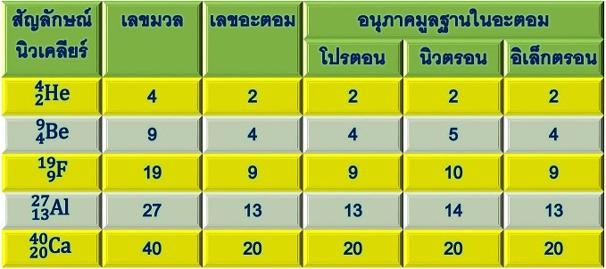

Slide 77
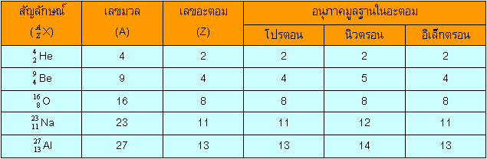

Slide 78
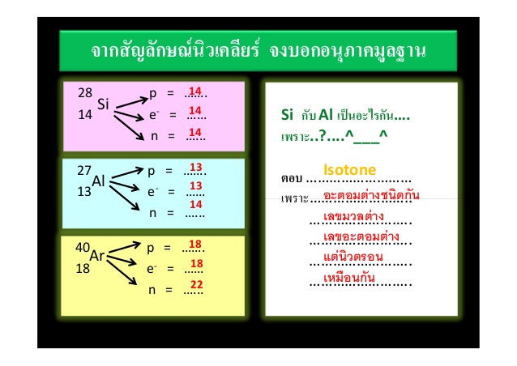

Slide 79
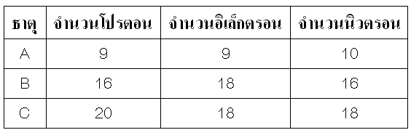
A = ?
Z = ?

Slide 80
ธาตุ | จำนวนโปรตอน | จำนวนอิเล็กตรอน | จำนวนนิวตรอน
A | 36 |  | 30
B | 20 | 20 | 22
C | 32 |  | 40

Slide 81
Cu
U
238
66
92
29
Ra
Ac
226
226
88
89

